Slide 1
Básti Lajos
110 éve született Básti Lajos Kossuth-díjas színművész, a 20. századi magyar színjátszás egyik legszebben beszélő, fejedelmi megjelenésű alakja. Színpadon, filmen és a különböző tévéműfajokban egyaránt maradandót alkotott.

Slide 2
Főbb életrajzi adatok
Születési neve: Berger Lajos
Névváltozások: Beregi (1934), Básthy (1936), Básti (1942)
Született: 1911. november 17. (Keszthely)
Elhunyt: 1977. június 1. (65 évesen, Budapesten)
Sírhely: Farkasréti temető
Házastársai: Ferrari Violetta (házasok: 1949–1954), Zolnay Zsuzsa (házasok: 1956–1977)
Gyermekei: Básti Juli (1957– ), Básti Mihály (1965– )
Diplomáját szerezte: Országos Magyar Királyi Színművészeti Akadémián
Díjai: Érdemes művész (1954), Kossuth–díj (1955), Kiváló művész (1963), SZOT-díj (1965)

Slide 3
Gyermek– és ifjúkora
1911. november 17-én született Keszthelyen zsidó származású családban, Berger Lajos néven. Apja Berger Rezső rövidáru-kereskedő, anyja Fuchs Emma volt. Csupán 16 éves volt, mikor az apja elhagyta a családot és rá maradt minden. A bolt és a később súlyos beteg édesanyjának az ápolása. Középiskolai tanulmányait a keszthelyi Premontrei Gimnáziumban végezte, majd orvosi egyetemen egy szemesztert hallgatott.
1932-ben Keszthelyen nyaraló színiakadémiai növendék (Mányai Lajos) olyan hatással volt rá, hogy ősszel már jelentkezett is a Színművészeti Akadémiára, ahová Ódry Árpád egyetlen Ady-vers meghallgatása után fel is vette. 1935-ben szerezte meg a diplomáját.

Slide 4
Karrierje
Ezután Bárdos Artúr Belvárosi Színházában kezdte pályafutását, 1937-ben szerződött a Vígszínházba, ahol a második és a harmadik zsidótörvény miatt 1939–40-ben már alig kapott szerepet. 1941-ben még játszott a Magyar és az Andrássy Színházban, de azután a háború végéig nem szerepelhetett színpadon. Egy ideig Londonban tartózkodott, mivel londoni karriert is keresett, de később visszatért Budapestre. 1945-ben Várkonyi Zoltán Művész Színházába került, majd a Nemzeti Színház szerződtette, amelynek - az 1968-72-es vígszínházi kitérőt leszámítva - haláláig a tagja maradt.

Slide 5
A hallgatás évei alatt színészete beérett, elmélyült karakterformáló készsége, kifejező drámai ereje. Az ember tragédiája Ádámját több rendezésben, különböző értelmezésekben testesítette meg; a madáchi műben való kalandozásairól könyvet is írt Mire gondolsz, Ádám? címmel.
A harmincas években több produkció főszerepét játszotta el, jó megjelenése révén amorózó szerepeket bíztak rá. 1945 után jutott el a nagy formátumú jellemábrázoláshoz (Merénylet, Ivan Iljics halála). Az utóbbi filmben nyújtott alakításáért a Monte Carló-i filmfesztiválon Arany Nimfa-díjat kapott.

Slide 6
Básti igazi művésze volt a szép magyar beszédnek. A Színházművészeti Főiskolán beszédtechnikát tanított, 1953 és 1960 között színészek nemzedékei tanulták tőle a tiszta szövegmondást. (Itt ismerkedett meg a második feleségével, Zolnay Zsuzsával, aki a tanítványa volt) Színpadon, filmen és a különböző tévéműfajokban egyaránt maradandót alkotott az emberi nagyság felmutatásában. Szinkronszínészkedéssel is foglalkozott, és több hangjátékban is szerepelt, kiváló versmondó volt
Hősei nem emelkedettek voltak a szó patetikus értelmében, hanem előkelőek. Egyfajta nemességet, a viselkedés kultúráját, a magára adó ember önérzetét testesítette meg, eleganciája belső elegancia volt. A hozzá egykor közelállók úgy emlékeznek: mindig fegyelmezett volt, választékosan öltözött és beszélt.

Slide 7
Fontosabb színpadi szerepei
Hamlet (William Shakespeare: Hamlet, dán királyfi)
Lear (William Shakespeare: Lear király)
Don Pedro (William Shakespeare: Sok hűhó semmiért)
Buckingham (William Shakespeare: III. Richárd)
Orlando (William Shakespeare: Ahogy tetszik)
Banquo (William Shakespeare: Macbeth)
Brutus (William Shakespeare: Julius Caesar)
Oidipusz (Szophoklész: Oidipusz király)
Csongor (Vörösmarty Mihály: Csongor és Tünde)
Bánk bán (Katona József: Bánk bán)
Petur bán, bihari főispán (Katona József: Bánk bán)
II. Endre (Katona József: Bánk bán)
Ádám (Madách Imre: Az ember tragédiája)
Az öreg Bolyai (Németh László: A két Bolyai)
Higgins professzor (George Bernard Shaw: Pygmalion; My Fair Lady)

Slide 8
Fontosabb filmes szerepei
Méltóságos kisasszony (1936) – Monori Gábor
120-as tempó (1937) – Levitzky Tibor
Pillanatnyi pénzzavar (1938) – Balogh István
Azúrexpressz (1938) – Baráth Dénes
Beszterce ostroma (1948) – Tarnóczy Milán
Föltámadott a tenger (1953) – Kossuth Lajos
Merénylet (1959) – Marschalkó Julius
Nappali sötétség (1963) – Náday Gábor
Ivan Iljics halála (1965) – Ivan Iljics Golovin
A kőszívű ember fiai (1965) – Rideghváry
Butaságom története (1965) – Mérey László
Utószezon (1966) – Holl Péter
Egy magyar nábob (1966) – Wesselényi Miklós
Kárpáthy Zoltán (1966) – Wesselényi Miklós
Othello Gyulaházán (1966) – Barnaky
Tanulmány a nőkről (1967) – angol úr
Történelmi magánügyek (1969) – Horváth Endre
Szemtől szembe (1970) – Sajbán
Hahó, Öcsi! (1971) – Fő Bölcs
Pirx kalandjai (1973) – Elnök
Volpone (1975) – Voltore
Abigél (1978) – Torma Gedeon

Slide 9
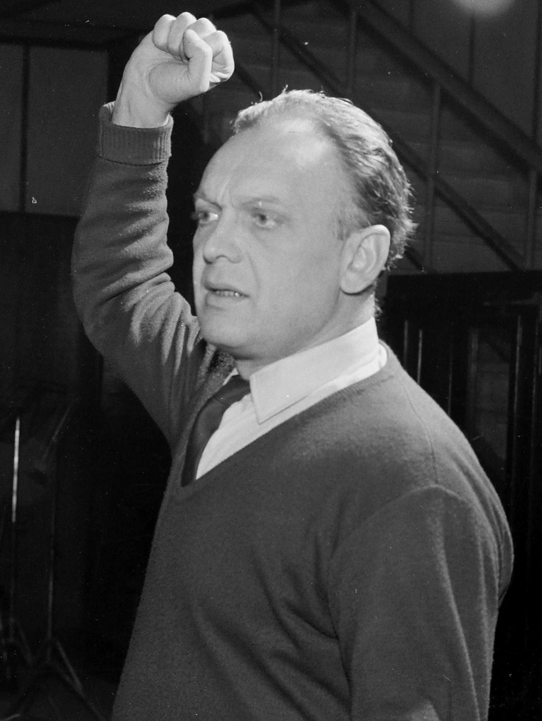
Képek

Slide 10
Videók
Készítette:
Föltámadott a tenger 1
My Fair Lady
Az Ostyaroppanás csapat
Bakos Katinka
Kiss Ágnes
Németh Áron Tamás
Péterfi Liza
Föltámadott a tenger 2
Arany János: Toldi
Történelmi magánügyek 1
Ivan Iljics halála teljes film
Volpone teljes tévéjáték
Básti Lajos portréfilm
120-as tempó

